Slide 2

Структура Академии

Slide 3
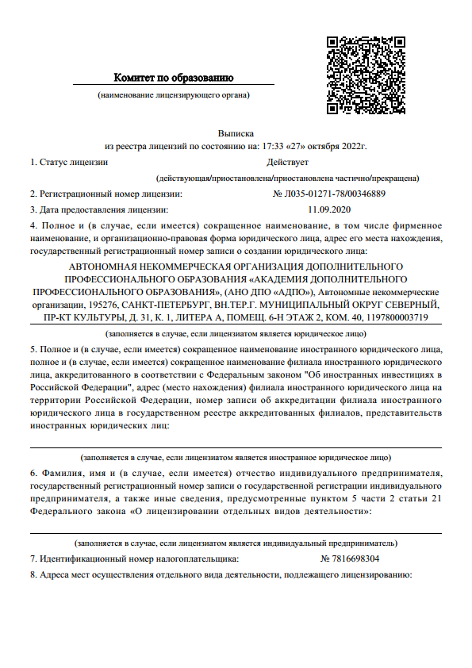
Лицензия
от 11.09.2022 рег.№ Л035-01271-78/00346889
Академия имеет бессрочную лицензию на осуществление образовательной деятельности:
дополнительное образование детей и взрослых
дополнительное профессиональное образование
профессиональное обучение
Возврат налогового вычета в размере 13% от затрат на обучение
Оплата материнским капиталом

Slide 4
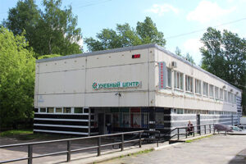
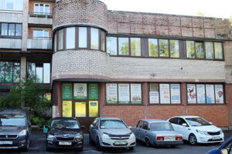
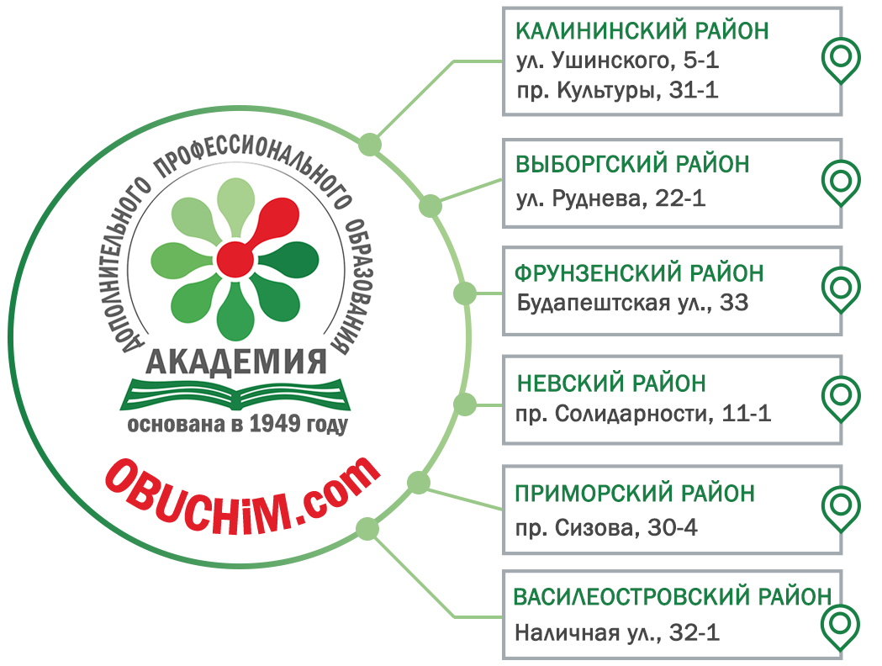
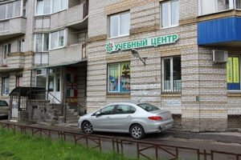
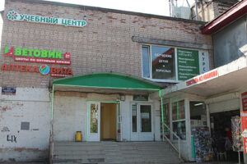
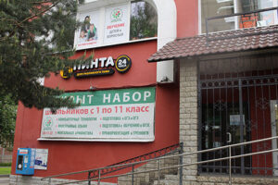
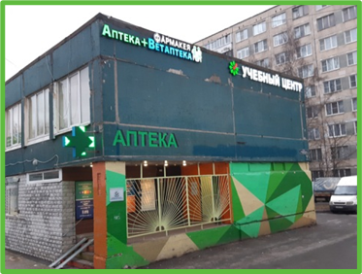
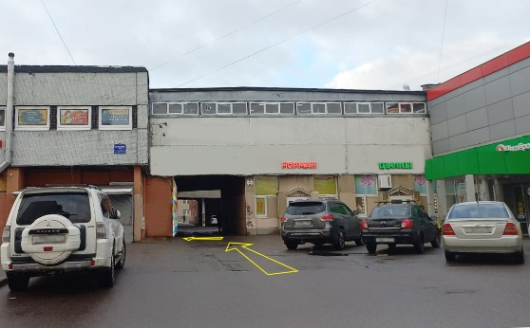
Учебные площадки

Slide 5











Сотрудничество

Slide 6
Сотрудничество
ГОРОДСКАЯ ПУБЛИЧНАЯ БИБЛИОТЕКА им. В.Маяковского Калининский район
РАЙОННЫЕ
МЕТОДИЧЕСКИЕ ЦЕНТРЫ
Выборгского, Калининского,
Невского, Приморского,
Василеостровского районов
ПО НАЧАЛЬНОЙ ШКОЛЕ, ИНФОРМАТИКЕ и ПРОФОРИЕНТАЦИОННОЙ РАБОТЕ
ПАРТНЕРЫ АКАДЕМИИ
ЦЕНТРАЛЬНАЯ
ДЕТСКАЯ БИБЛИОТЕКА
Выборгского и Приморского районов
Более 70 школ
Приморского, Калининского, Выборгского, Невского, Красногвардейского, Василеостровского районов

Slide 7







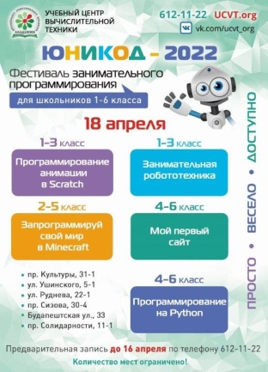




Мероприятия для школьников
Путешествие в Город знаний
Фестиваль программирования «ЮниКод»
Фестиваль «Цифровая метель»
Конкурс компьютерной графики и анимации
(совместно с Государственным Эрмитажем)
Олимпиада по английскому языку Step Up to Success
Конкурс коллажей на английском языке
Творческие фестивали и конкурсы
«Ломая линию»
«Петровская палитра»
«Да здравствует, Санкт-Петербург!»
Фестиваль iT-профессий
День профориентации

Slide 8

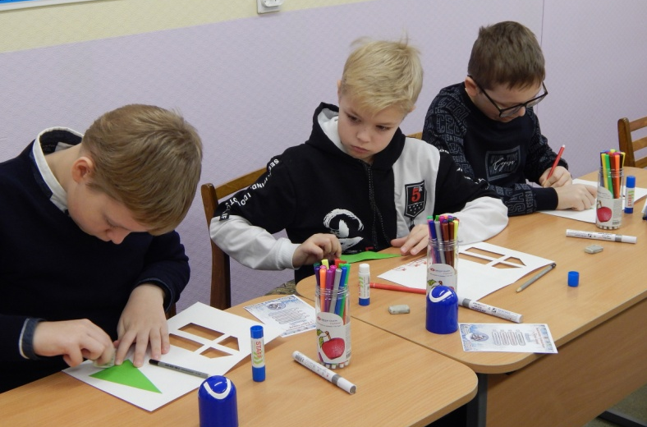

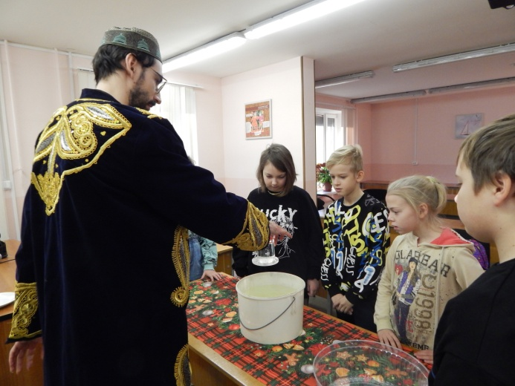
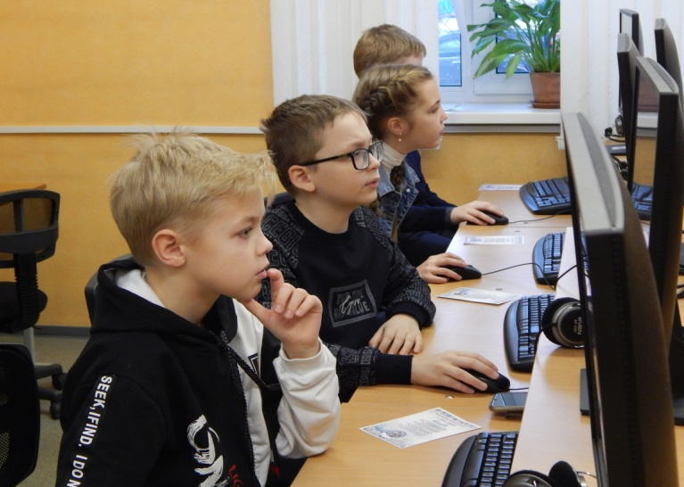
Путешествие в Город знаний
1 - 4 класс

Slide 9
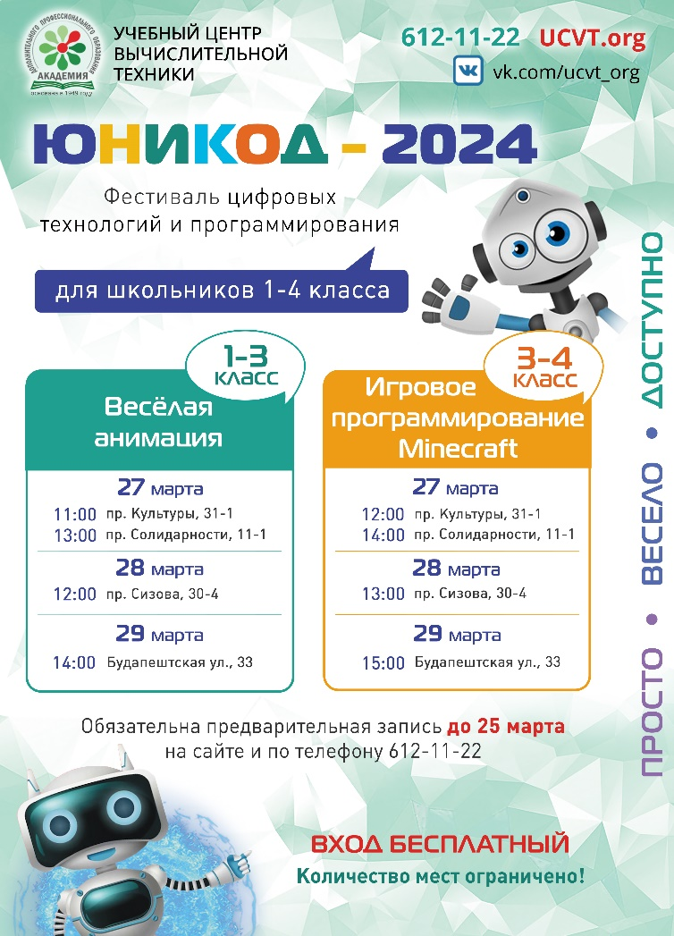
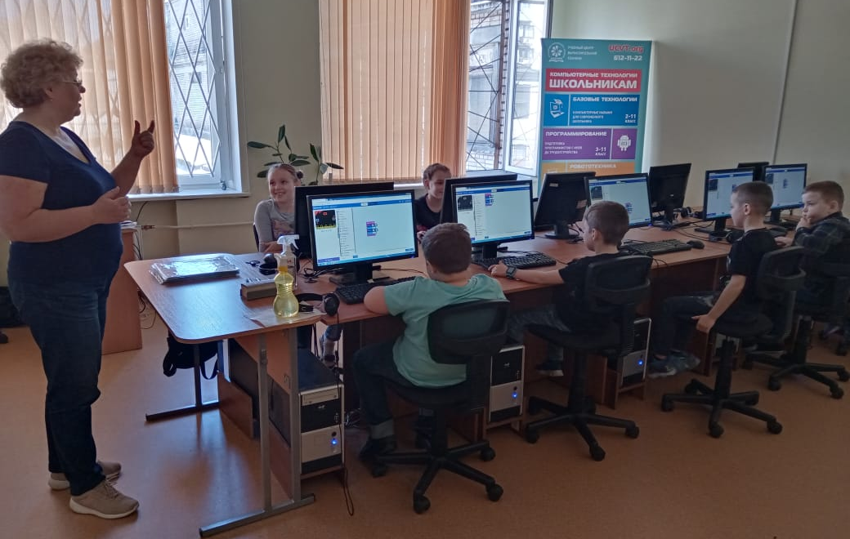
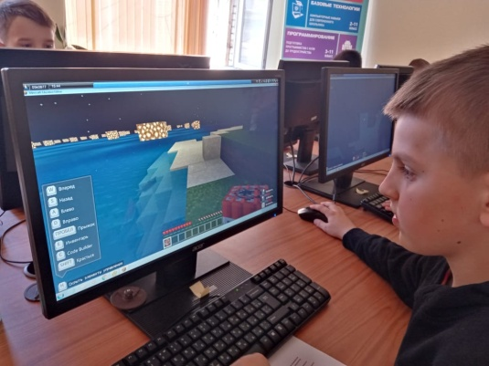
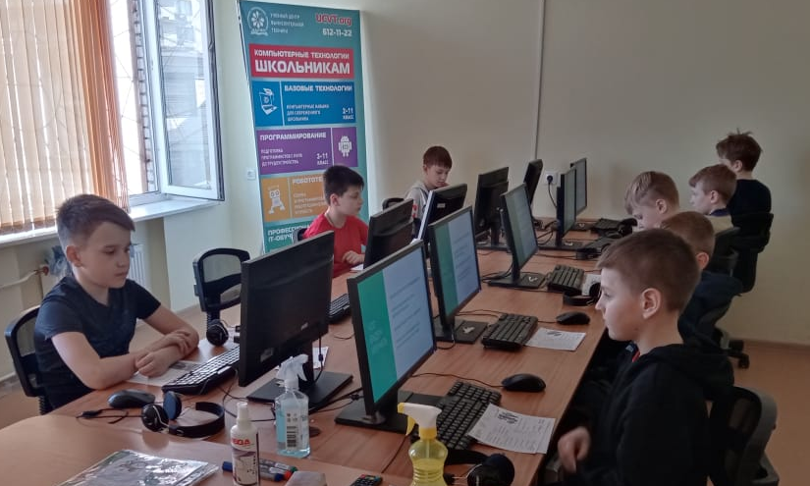
Фестиваль программирования «ЮниКод»
1 - 6 класс

Slide 10


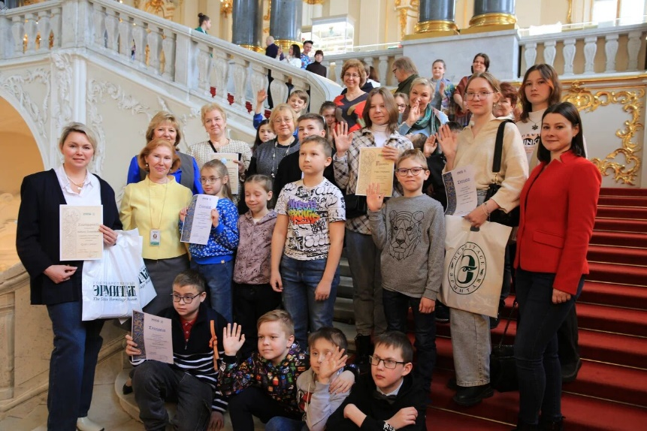
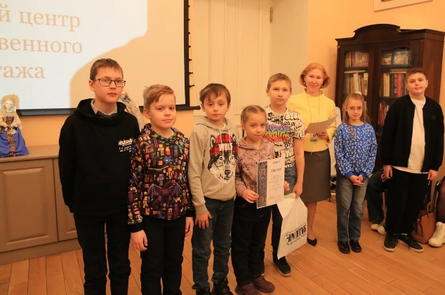
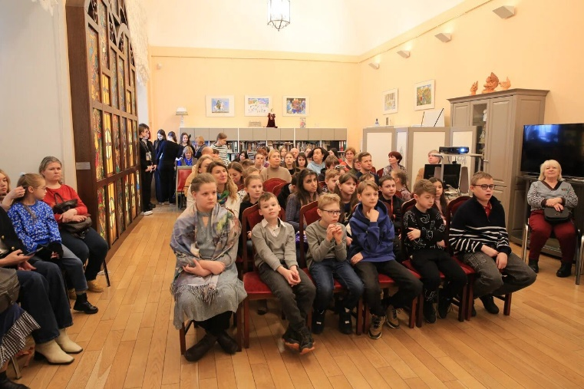
Конкурс компьютерной графики и анимации совместно с Эрмитажем
1 - 11 класс

Slide 11

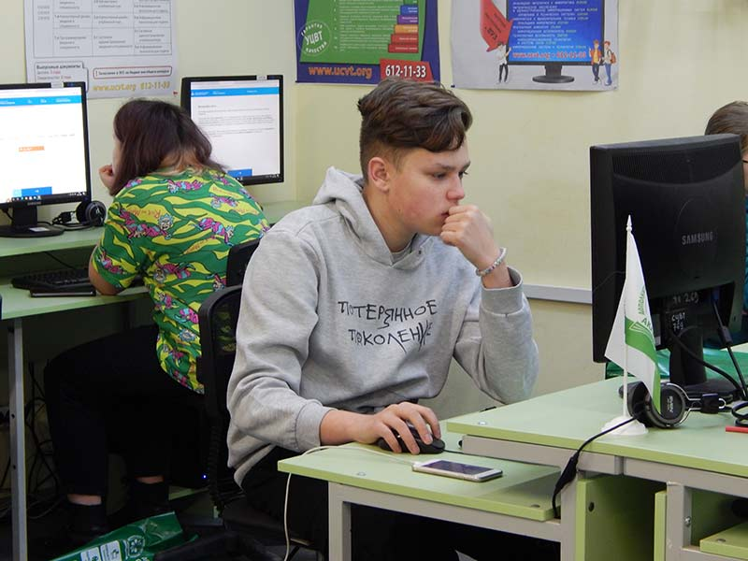
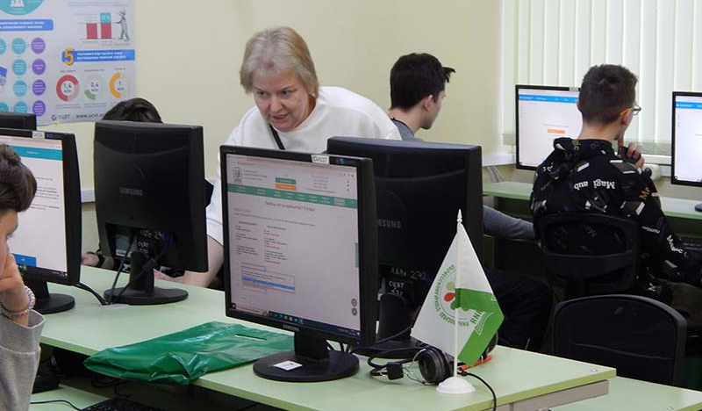
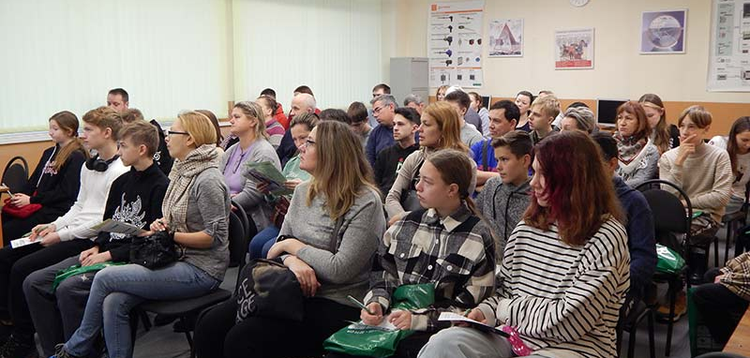
День профориентации
7 - 11 класс

Slide 12



Дни открытых дверей

Slide 13
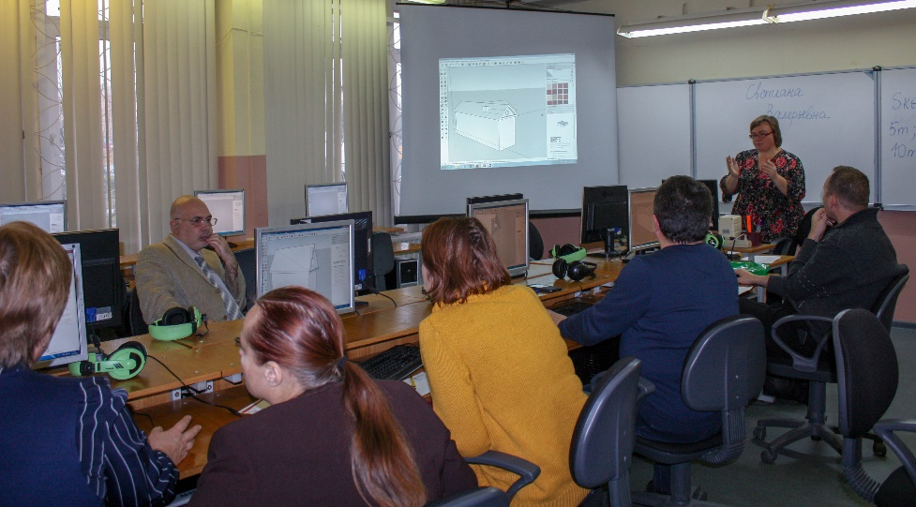
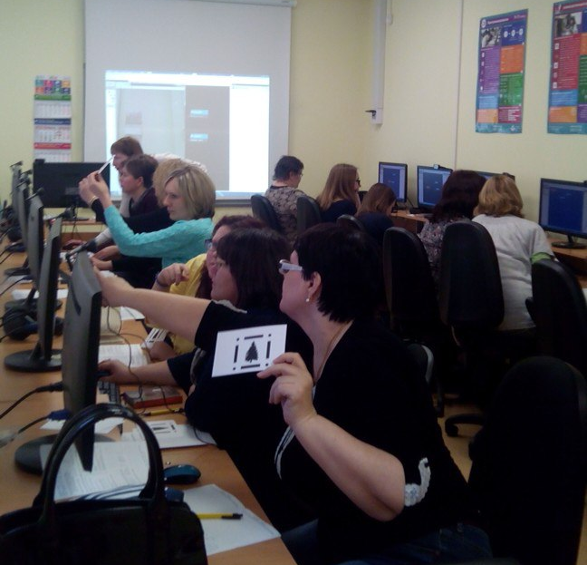
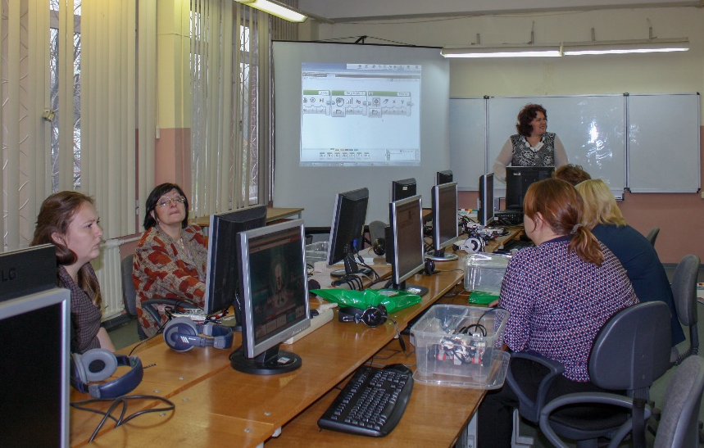
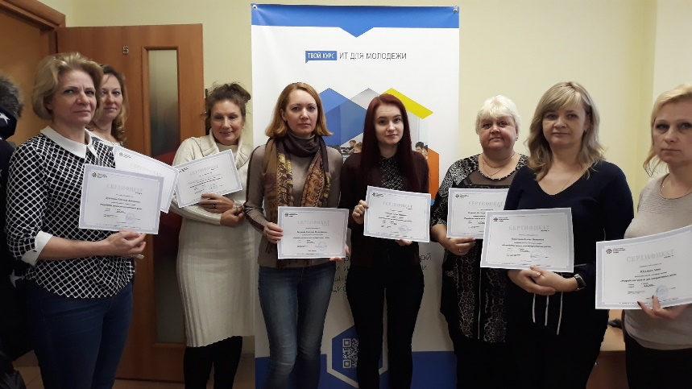
Для педагогов
Очные и онлайн семинары
Мастер-классы
Курсы повышения квалификации

Slide 14

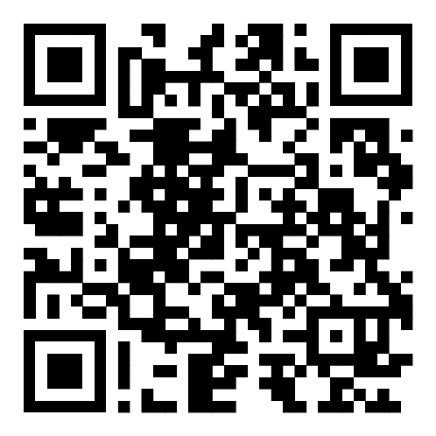
Обучающие вебинары
На обучающих практических вебинарах показываем современные цифровые приемы, помогающие педагогу в работе
vk.com/teach_spb
Как провести онлайн родительское собрание
Запись и трансляция онлайн уроков
Создаем тесты и викторины: быстро, просто, онлайн
Стильный сайт педагога без программирования
Как настроить Youtube-канал педагога
Видеомонтаж обучающего ролика

Slide 15
Курсы повышения квалификации
Программы Академии включены в Реестр программ повышения квалификации Комитетом по образованию Санкт-Петербурга по реализации персонифицированной модели повышения квалификации руководящих и педагогических работников государственных образовательных учреждений.
Программы:
Графические и офисные приложения для решения педагогических задач
Демонстрационные, обучающие и промо видеоматериалы в образовательном учреждении
Интернет-технологии и сервисы в ИКТ-компетенции современного педагога
Цифровой дизайн образовательного контента
Функционал операционной системы AstraLinux в деятельности педагога
Английский язык. Развитие рецептивных и продуктивных навыков в соответствии с современными образовательными стандартами
Реализация моделей наставничества в образовательной организации

Slide 16
Контакты
Пащенко
Александра Евгеньевна
(812) 612-11-22,  +7(911)840-10-17
E-mail: ucvt@obuchim.com
+7(921)967-23-30
E-mail: aek61@yandex.ru

